Slide 1


Microservicios

Slide 2
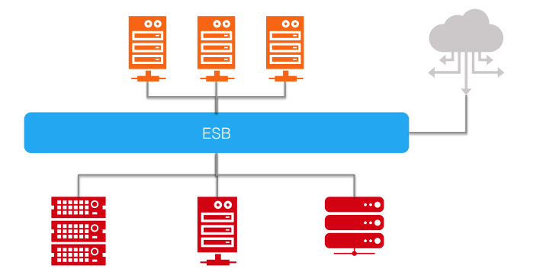
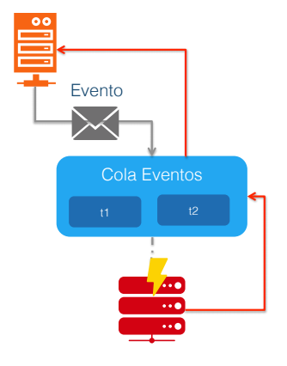
Microservicios
SOA 1.0 Vs SOA 2.0
 | SOA 1.0 | SOA 2.0 (Microservices)
Comunicación entre servicios | Tuberías inteligentes, como Enterprise Service Bus, que utilizan protocolos pesados, como SOAP y los otros estándares WS*. | Tuberías tontas, como un agente de mensajes, o comunicación directa de servicio a servicio, utilizando protocolos ligeros como REST o gRPC
Datos | Modelo de datos globales y bases de datos compartidas | Modelo de datos y base de datos por servicio
Servicio típico | Aplicación monolítica más grande | Servicios más pequeños
SOA 1.0
SOA 2.0

Slide 3
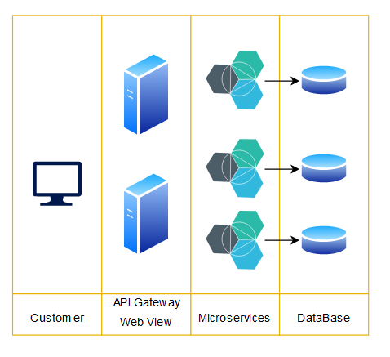
Microservicios

Slide 4
Microservicios
Soportar una variedad de diferentes clientes como navegadores de Escritorio, de celulares, aplicaciones para celulares, entre otros.
Consumir aplicaciones de terceros por medio de API
Manejar peticiones HTTP y mensajería para ejecutar procesos internos de negocio, base de datos, intercambio de mensajería
Mensajería basada en JSON / XML
Contexto

Slide 5
Microservicios
Crear una arquitectura con el fin de solventar algunos de los problemas de otras arquitecturas:
  Desarrollos demorados
  Despliegues en producción complejos y largos
  Arquitecturas difícilmente escalables
  Realizar pruebas es complejo
  Evitar la obsolescencia tecnológica
Problema

Slide 6
Microservicios
Hay un equipo de desarrolladores trabajando en la aplicación.
La aplicación debe ser fácil de entender y modificar.
Debe haber una modificación continua de la aplicación.
Debe ejecutar varias instancias de la aplicación en varias máquinas (Escalabilidad y Disponibilidad).
Aprovechamiento de tecnologías emergentes (Frameworks, Lenguajes)
Fuerzas

Slide 7
Microservicios
Definir una arquitectura que estructure una aplicación como un conjunto de servicios colaborativos y con bajo acoplamiento, cada servicio debe cumplir:
  Altamente mantenible y probable
  Bajamente acoplado con otros servicios
  Independientemente desplegable
  Posibilidad de ser desarrollado por un equipo pequeño
Solución

Slide 8
Microservicios
Beneficios
  Permite el continuo despliegue de aplicaciones grandes y complejas.
    Mejora mantenibilidad
    Mejor forma de probar
    Mejor forma de despliegue
    Permite organizar el desarrollo alrededor de múltiples y autónomos equipos de desarrollo (Dos pizzas)
  Cada microservicio es relativamente pequeño
    Fácil de entender
    Arranque más rápido
  Mejora la tolerancia a fallas
  Elimina la obsolescencia tecnológica
Consecuencias

Slide 9
Microservicios
Inconvenientes
  Desarrolladores deben manejar la complejidad que trae un sistema distribuido:
    Implementar comunicación entre servicios con fallas parciales
    Implementar peticiones que se deriven en más servicios es complejo
    Probar interacciones entre servicios es más complejo
    Mayor coordinación entre equipos por integraciones
    Realizar debugs en los IDE es más complejo
Consecuencias

Slide 10
Microservicios
Inconvenientes
  Administrar todos los microservicios se vuelve complejo
  Incremento en el recursos físicos (memoria, CPU, disco)
Consecuencias

Slide 11
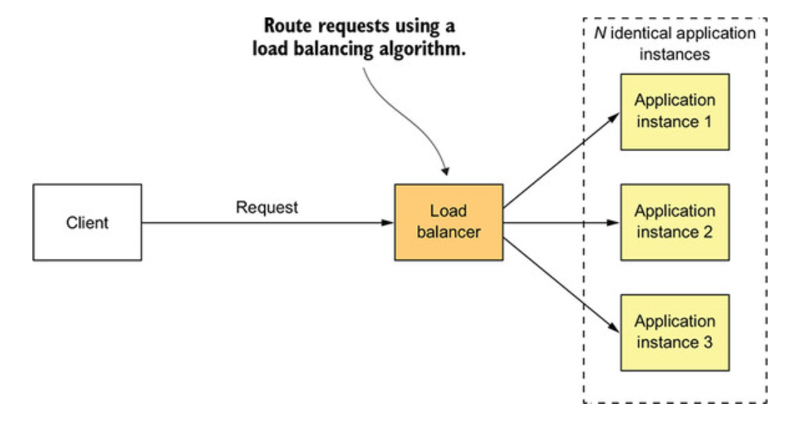
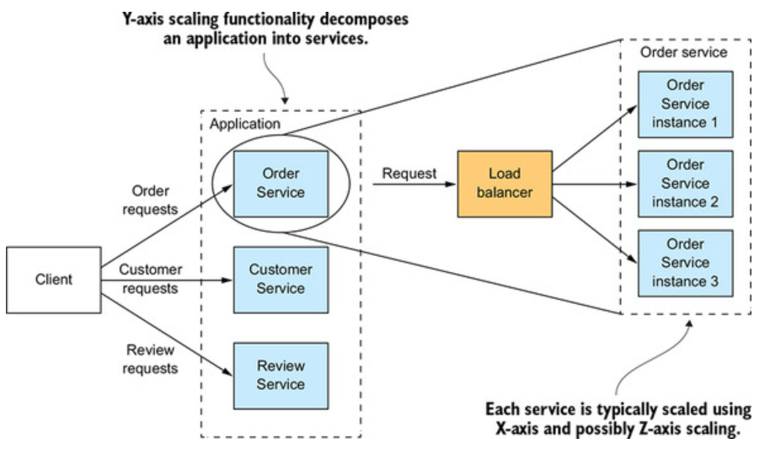
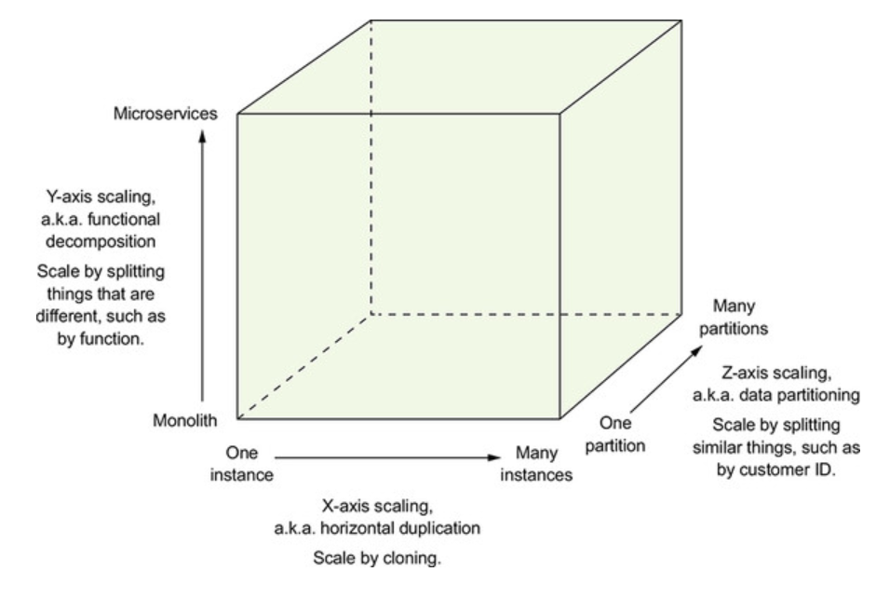
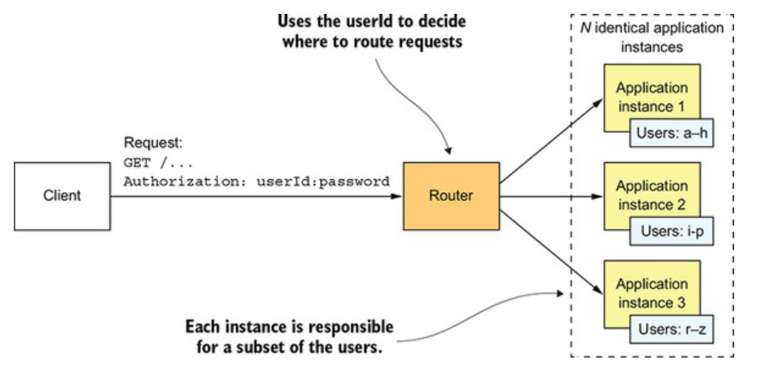
Microservicios
Scale cube
Fuente: The Art of Scalability, Addison-Wesley, 2015

Slide 12
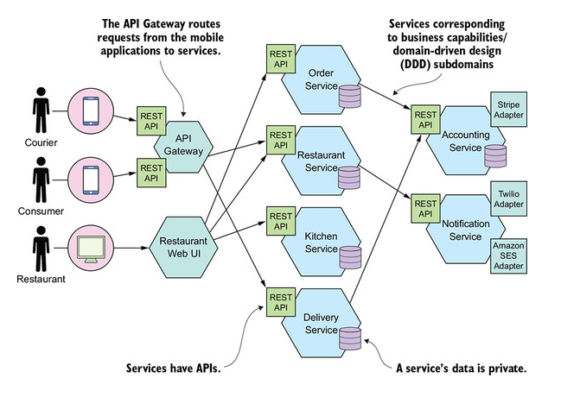
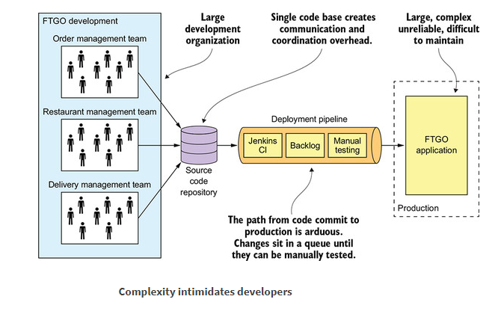
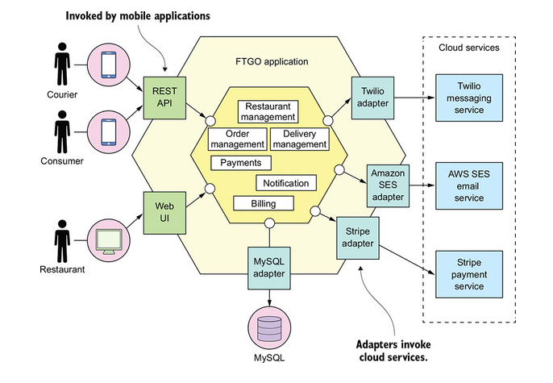
Microservicios
Evolución

Slide 13
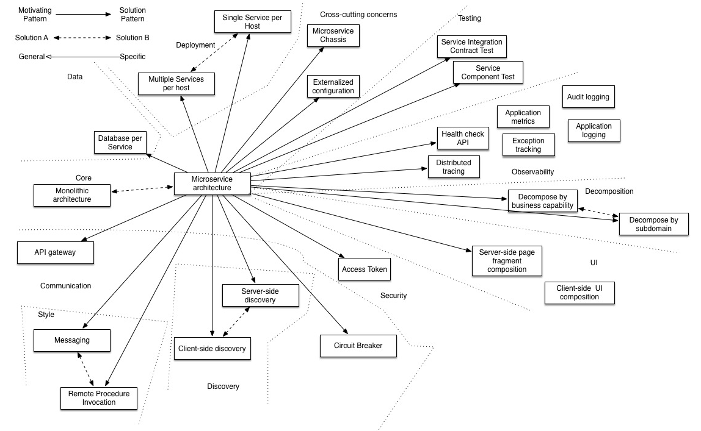
Microservicios
Patrones asociados

Slide 14
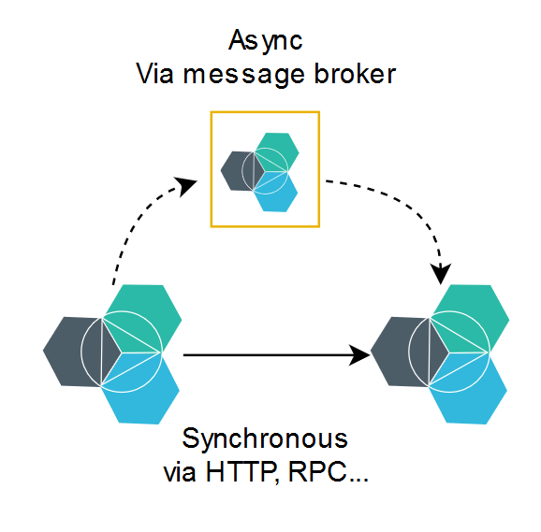
Microservicios
Comunicación

Slide 15
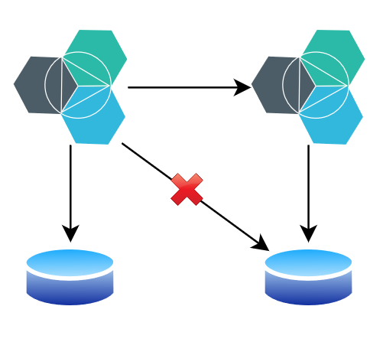
Microservicios
Datos

Slide 16
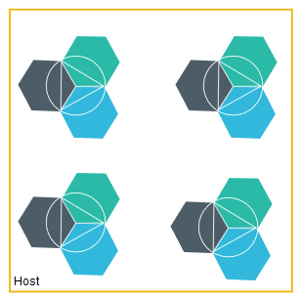
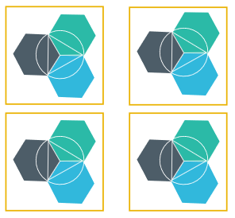
Microservicios
Despliegue

Slide 17

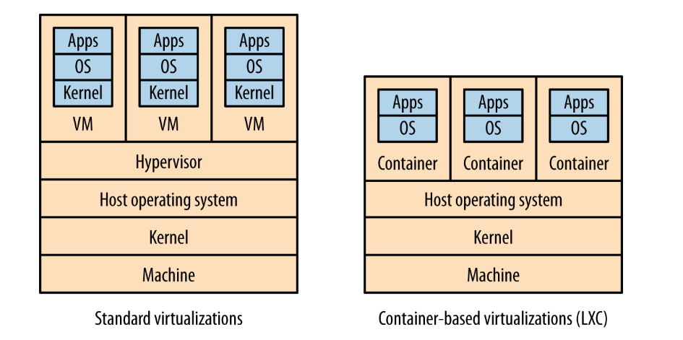

Microservicios
Despliegue

Slide 18
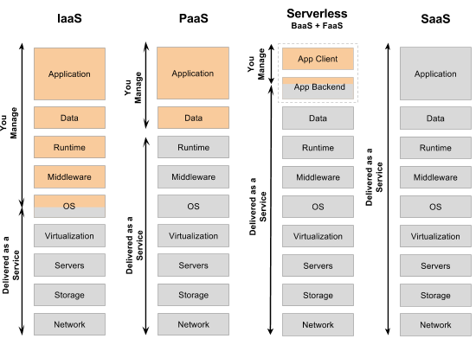
Microservicios
Despliegue

Slide 19
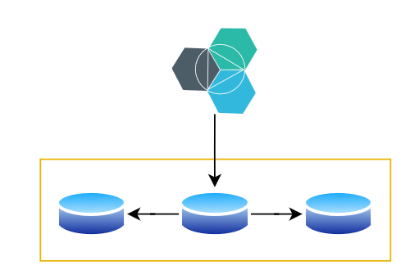
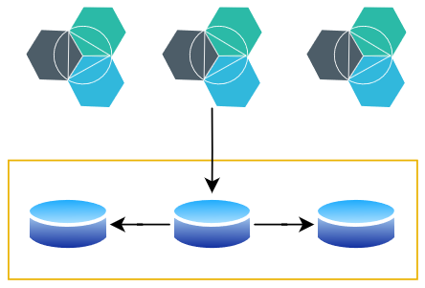
Microservicios
Otros
Replicación de datos y backups
Resiliencia y balanceo de carga
Auto escalamiento

Slide 20
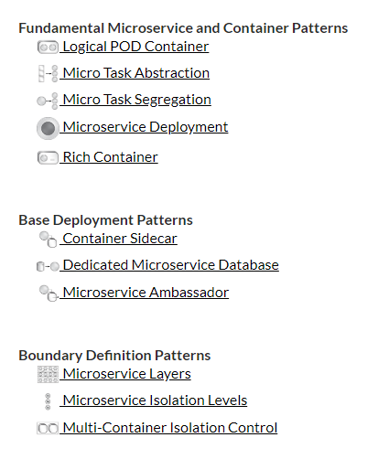
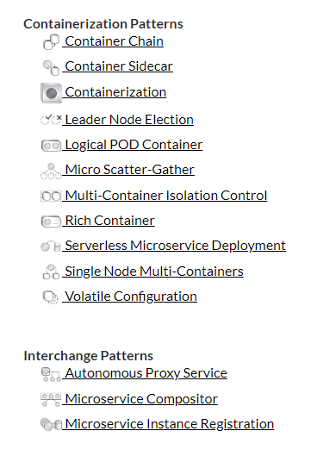
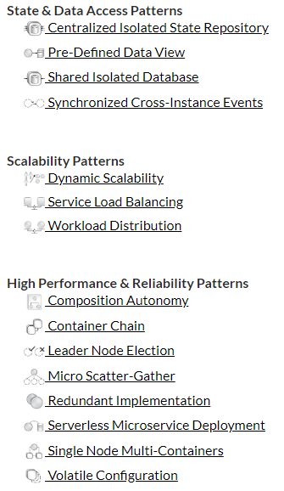
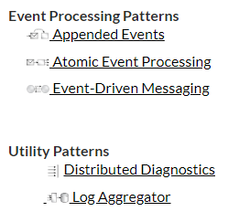
Microservicios
Catálogos

Slide 21
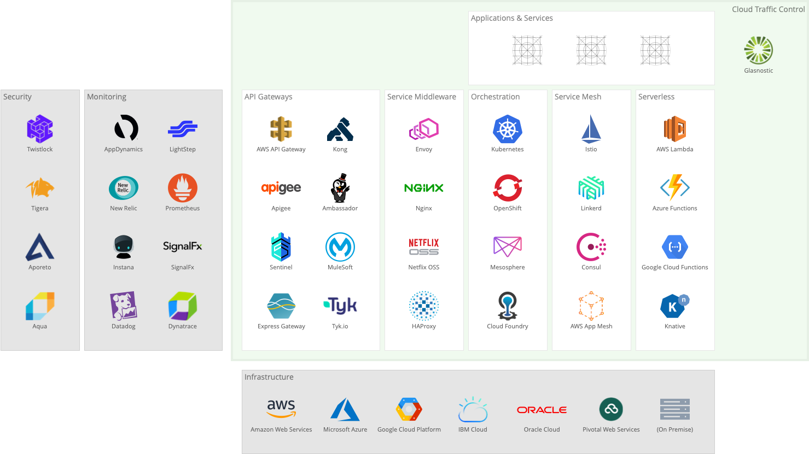
Microservicios

Slide 22
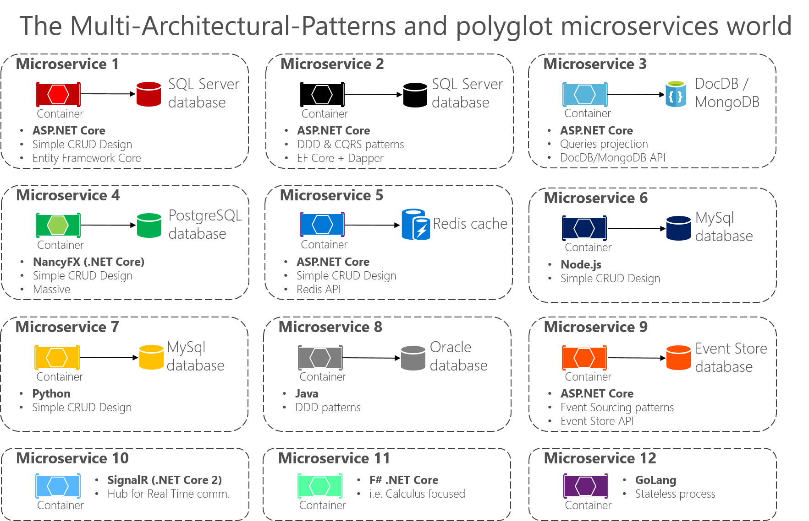

Slide 23
Bibliografía
Microservices Patterns, Chris Richardson. Manning Publications, November 2018

